Slide 1
Письмо строчной буквы э.

Slide 2
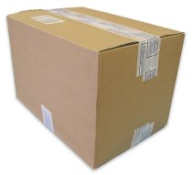

Slide 3
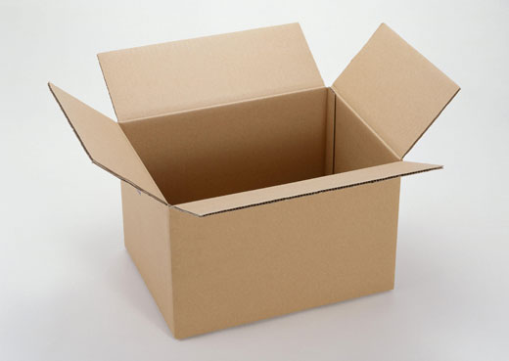
Экзамен
Экскаватор
мэр
Эскалатор
Эклер
Эскимо

Slide 5
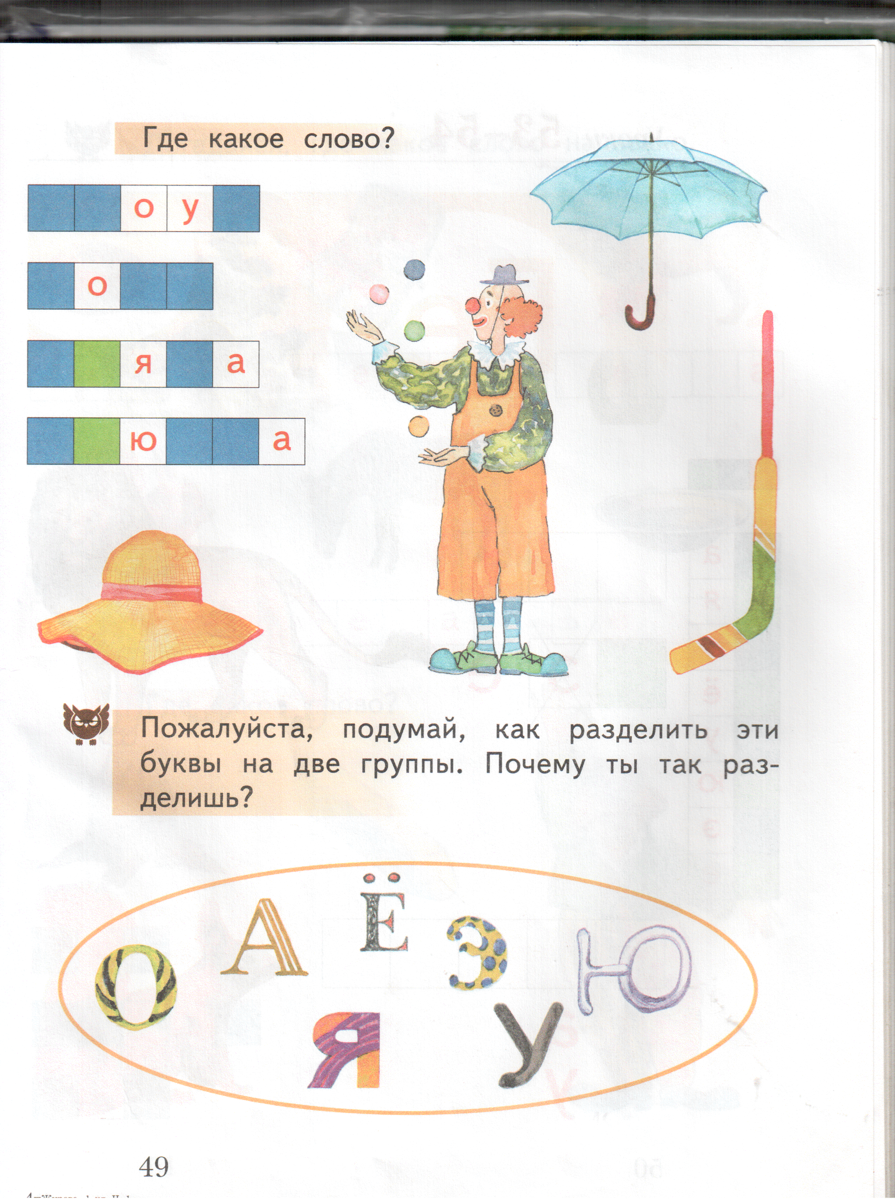

Slide 6
На уроке
Я научился…
Я узнал на уроке…
Мне было трудно, когда…
Мне было интересно…

